Slide 1
Desrobotize-se
Plataforma Microsoft como ferramenta para Transformação Digital
+ Casos de uso

Slide 2
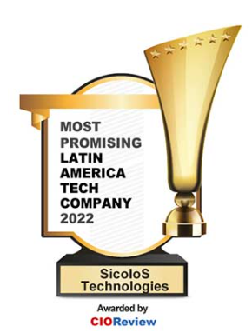
SICOLOS TECNOLOGIA
Sobre a SicoloS
A SicoloS atua há mais de 10 anos com otimização e automação de processos de negócio.
Somos uma empresa especializada em automação de processos com foco em soluções completas e robustas para hiperautomação:
Robotic Process Automation
Intelligent Automation
Process Mining / Process Discovery
Intelligent Document Processing
Chatbot / IA de conversação
Criamos soluções de automação que ajudam empresas a alcançar um novo patamar com a utilização de robôs inteligentes, com foco em redução de custos e agilidade na operação.
Eleita em 2022 uma das 20 empresas de tecnologia mais promissoras da América Latina

Slide 3
Soluções
para Automação Inteligente
Descobrir
Preparar e Implementar
Executar e Manter
Melhorar e Escalar
Temos especialistas e metodologia para aplicar técnicas a fim de extrair informações do que pode / deve ser automatizado. Através do uso de software (Process Mining/ Discovery) ou metodologias de levantamento.
Somos parceiros dos principais players de RPA/IA/BPM, com isso, nossa proposta de solução tem uma visão holística e completa para entregar mais valor e resultados
positivos - e rápidos.
Nosso time de monitoramento, suporte e melhoria contínua mantém as automações diárias fluindo na velocidade que o negócio pede, sem impacto ao processo. Neste momento é recomendado instituir um CoE e ALM.
Pensar em entregar mais. Com a evolução da inteligência artificial e softwares que agregam valor à automação - pode-se propor soluções mais aderentes e completas, permitindo evoluir e escalar a automação corporativa.

Slide 4
Parceiros
SICOLOS TECNOLOGIA

Slide 5
Nossos serviços
SICOLOS TECNOLOGIA
Alocação de Profissionais / SQUADs
Suporte & Sustentação
Projetos com escopo fechado
Consultoria & Mentoria
Licenciamento de software
Robô como serviço
Treinamentos & Workshops
CoE & ALM
5

Slide 6
SICOLOS TECNOLOGIA
01
Pessoas
Gap
A força de trabalho digital complementa os serviços e atua nos gap’s para realizar o fluxo de negócios autômato, preciso e ininterrupto.
02
Processos
Gap
03
Tecnologia
6

Slide 7
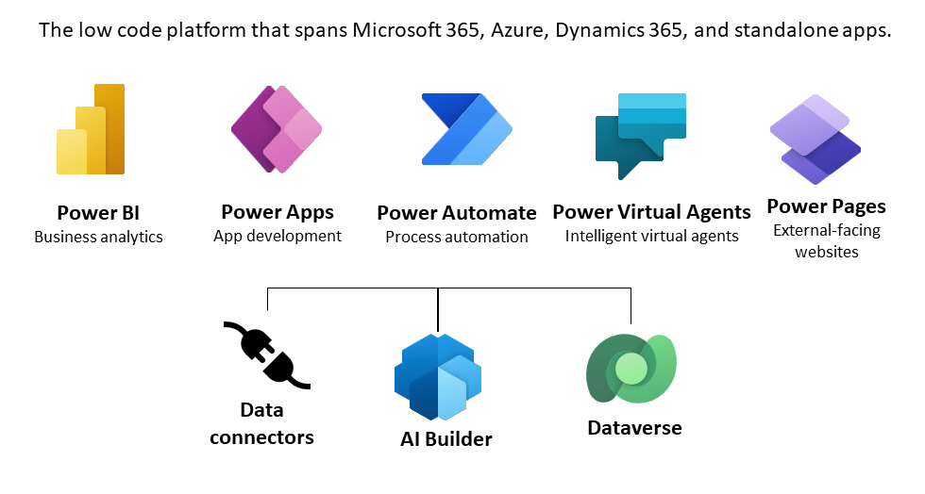
MS Power Plataform
SICOLOS TECNOLOGIA
7

Slide 8
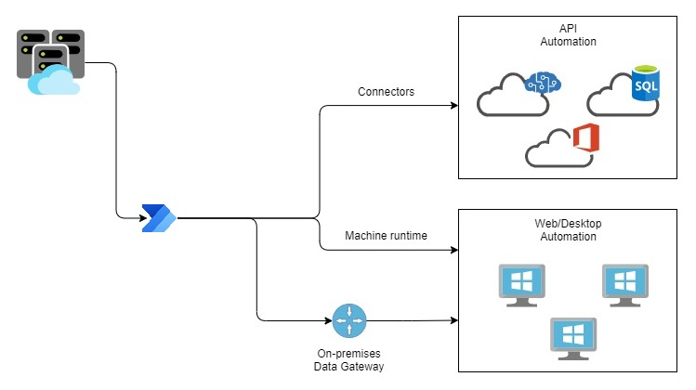
Microsoft Power Automate
SICOLOS TECNOLOGIA
Cloud flows
Componente utilizado para implementação de gatilhos de rotinas, e.g. agendamentos ou baseado em eventos, automações do tipo DPA, coleta de aprovações e chamada de RPAs.
Desktop flows
Também conhecido como PAD, é o ambiente para desenvolvimento de RPAs. Além desta função, o PAD também funciona como client de execução dos das automações.
AI Builder
Recurso do Microsoft Power Platform para criação de modelos de IA com uso de ferramentas Low-Code para leitura de documentos, ICR, predição de eventos, entre outras aplicações.
Process Advisor
Aplicação utilizada para obter informações sobre tarefas e processos que permite encontrar oportunidades de automação e auxilia no mapeamento das etapas necessárias para execução.
Business Process Flow
Guie as pessoas durante a execução de cada etapa dos processos e garanta que os dados sejam inseridos de maneira padronizada e consistente.
8

Slide 9
Casos de sucesso
e uso
SICOLOS TECNOLOGIA
01
Leitura e Classificação de Diário Oficial
02
Processamento de Folha de Pagamento
03
Onboarding Digital
04
Análise de Reclamações
9

Slide 10
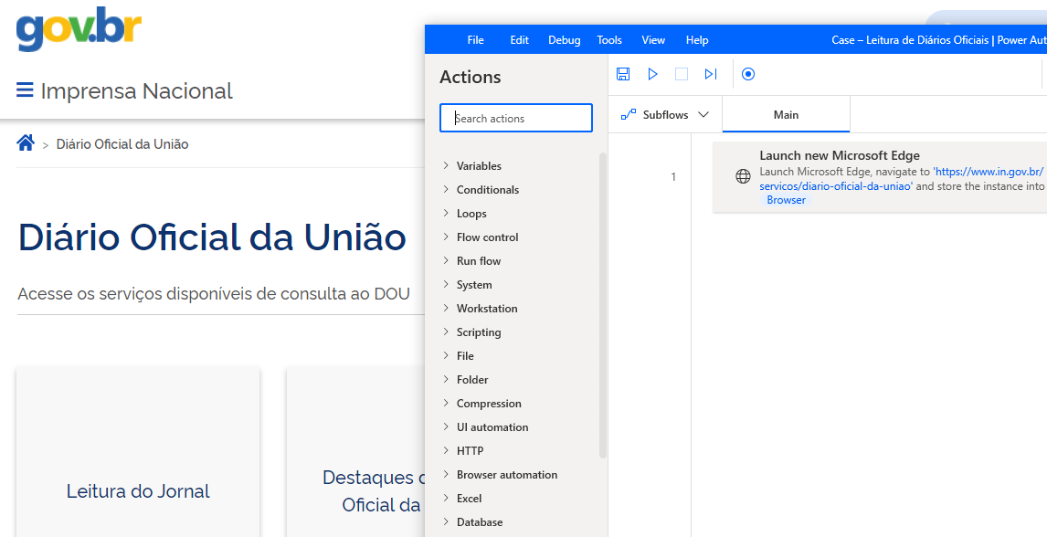
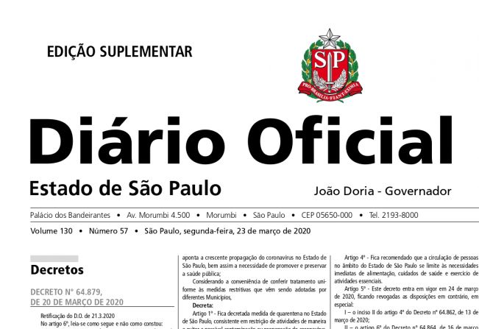
Case – Leitura de Diários Oficiais
SICOLOS TECNOLOGIA
Power Automate
Realiza o download e leitura dos Diário Oficial da União e Diário Oficial de São Paulo e realiza a captura de publicações desejadas, e.g. Obras de saneamento básico. Ao final, todas as publicações capturadas são salvas em um banco de dados e é gerado um relatório compilado.
Tesseract OCR / IA
É utilizado para conversão de imagem em texto para posterior processamento do Diário Oficial de São Paulo pelo Power Automate
MS Teams
A rotina é processada com base em agendamentos, porém, em casos de necessidade de reprocessamentos, e.g. atraso na publicação dos diários ou nova parametrização do RPA, é possível reprocessá-la via gatilho do MS Teams.
10

Slide 11
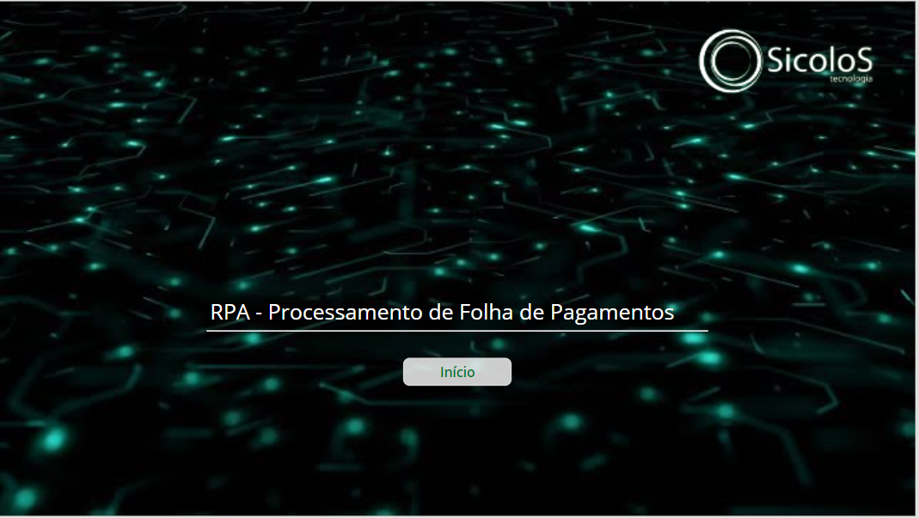
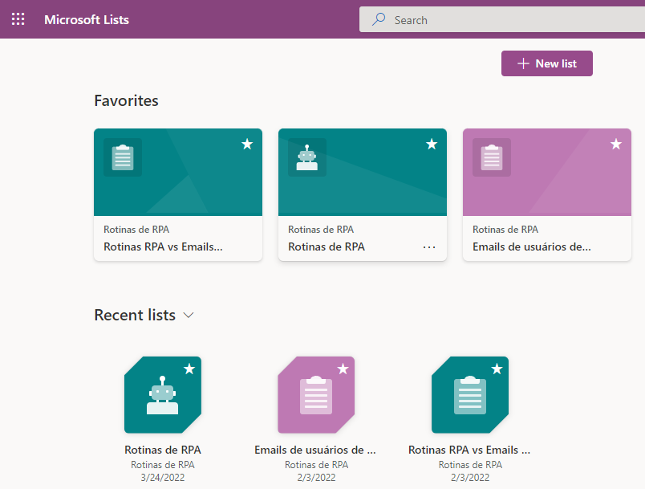
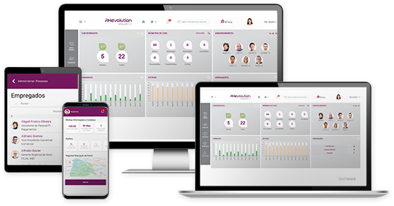
Case – Processamento de Folha de Pagamento
SICOLOS TECNOLOGIA
PowerApps
É utilizado pela equipe de RH para criação e acompanhamento das solicitações para processamento de folhas de pagamento.
SharePoint Lists
Armazena as solicitações criadas via PowerApps e dados gerados durante a a execução do processo. Também é responsável pelo disparo dos RPAs necessários em cada etapa do processso.
Power Automate
É utilizado em diversas etapas do processo, como: - Processamento da Folha de Pagamento no Rhevolution
- Coleta de aprovações dos usuários sobre valores gerados - Envio do arquivo CNAB para processamento pela Nexxera - Verificação de pagamento efetudo acessando site do Itaú
MS Teams approvals
Formata as informações geradas em cada etapa do processamento e coleta aprovações dos usuários envolvidos. Etapas como reprocessamento da folha e solicitação de pagamentos são decididas com base em análise assíncrona dos usuários
11

Slide 12
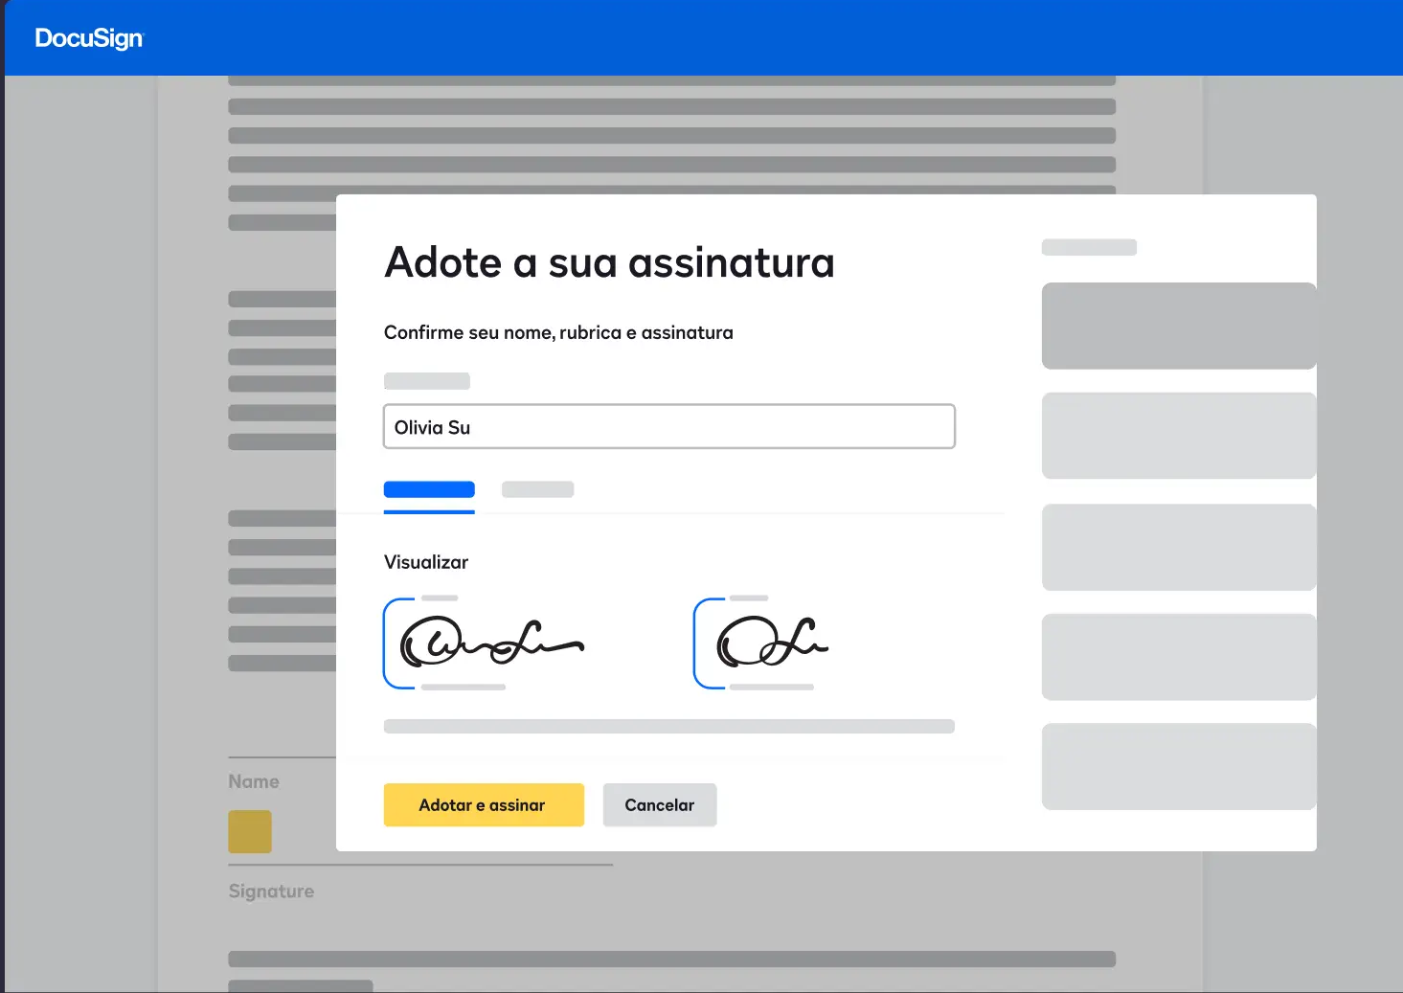
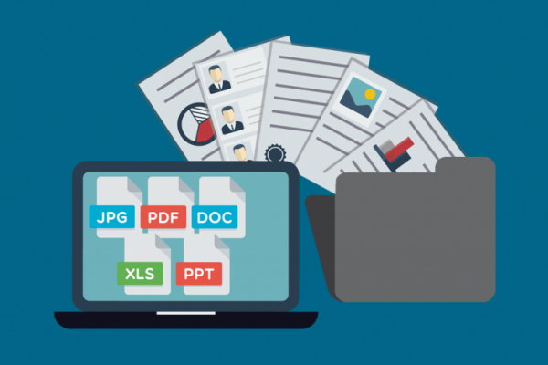
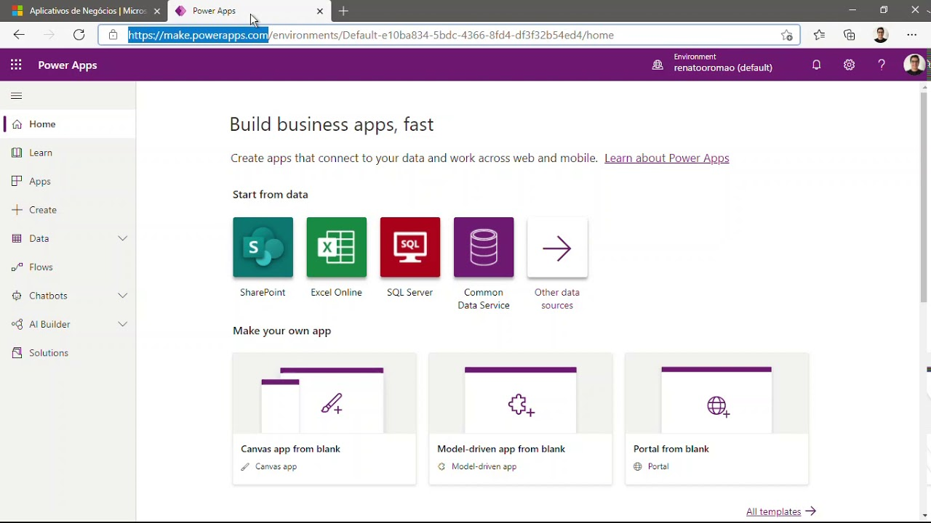
Case – Onboarding Digital
SICOLOS TECNOLOGIA
DocuSign
Utilizada para coleta de assinaturas dos contratos.
Power Automate
É utilizado em diversas etapas do processo, como: - Monitoramento de contratos assinados
- Envio de notificações para o negócio, via Slack, caso contrato recebido não esteja na lista de contratos a serem processados - Leitura de contratos (PDF), e arquivamento no Espaider - Atualização da lista do SharePoint com contratos processados
Espaider
Aplicação utilizada para gestão de contratos.
PowerApps
Aplicativo para monitoramento dos contratos processados, seja pela automação ou manualmente. A base de dados é uma lista do SharePoint.
12

Slide 13
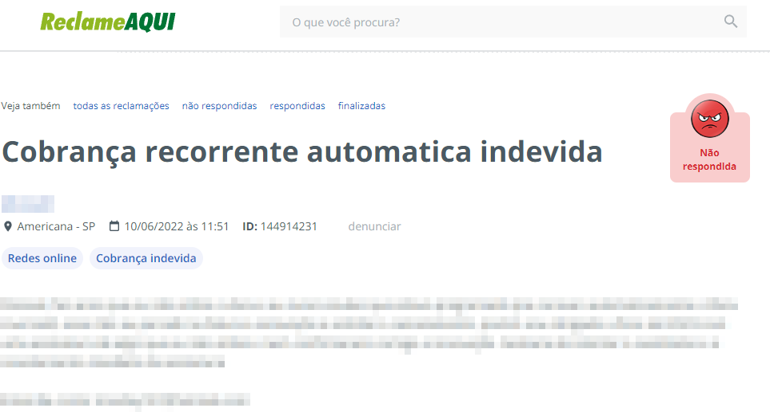
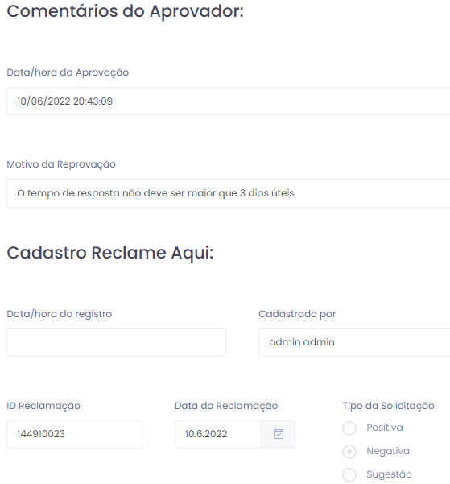
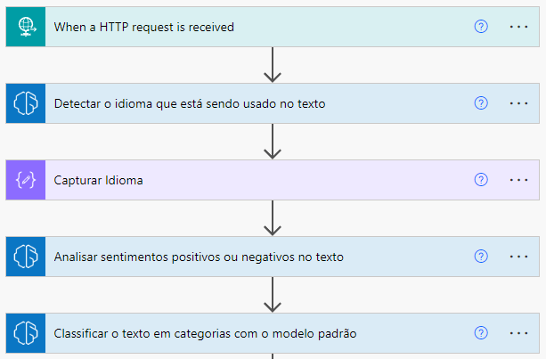
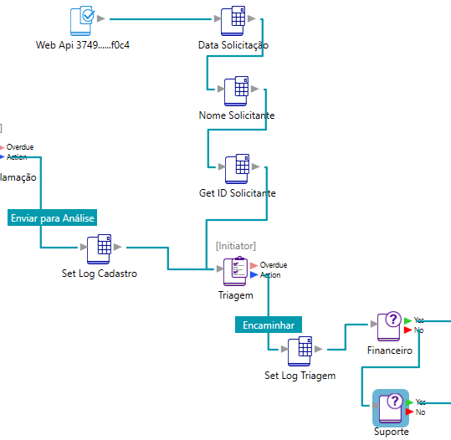
Demo – Análise de Reclamações
SICOLOS TECNOLOGIA
Power Automate
Realiza a busca por novas reclamações de uma empresa no Reclame Aqui e coleta as informações necessárias para realização da análise. Na sequência, analisa o conteúdo da reclamação com AI Builder e, ao final, cria um novo formulário no BPM E-Flow Netoloji.
AI Builder
É acionado pelo Power Automate e realiza o processamento do conteúdo da reclamação. Após processada, é retornado para Power Automate:
Idioma
Tipo/assunto da reclamação
Sentimento do texto
E-Flow BPM
Recebe, via chamada de API, as reclamações encontradas pelo Power Automate e inicia o processo de análise humanizada para elaboração de resposta.
13

Slide 14
Estamos robotizando aqui
SICOLOS TECNOLOGIA
14

Slide 15
Desrobotize-se
Acesse materiais exclusivos
Desrobotize-se

Slide 16
Obrigado!
SICOLOS TECNOLOGIA
Fale conosco
Email:
contato@sicolos.com.br
Telefone:
(11) 3522-1099
Whatsapp:
(11) 93145-3522
www.sicolos.com.br
16

